Slide 1


5 - 7
جمع عددين مكونين من رقمين
بإعادة التجميع
أ.أحـمـد الأحـمـدي @ahmad9963

Slide 2
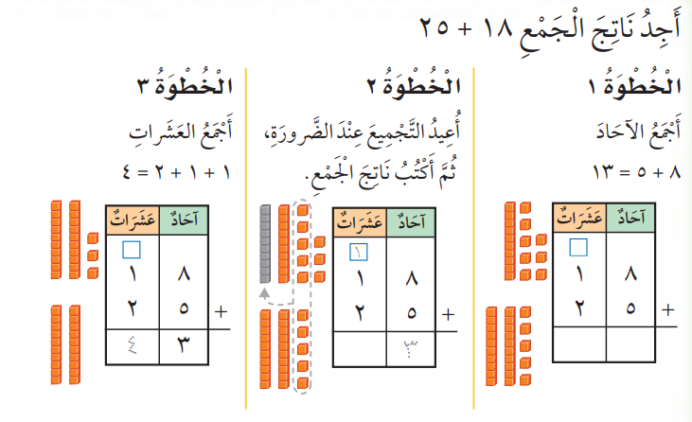
فكرة الدرس
أجمع عددين يتكون كل منهما من رقمين
مع إعادة التجميع
أ.أحـمـد الأحـمـدي @ahmad9963

Slide 3


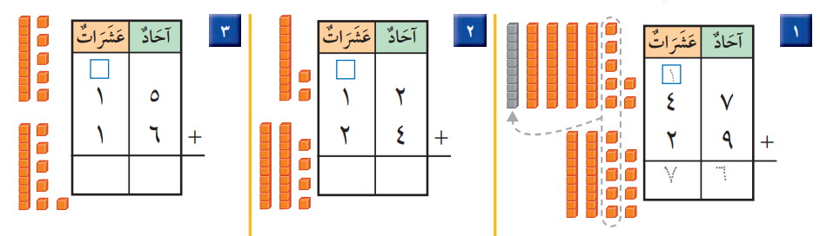
أ.أحـمـد الأحـمـدي @ahmad9963

Slide 4
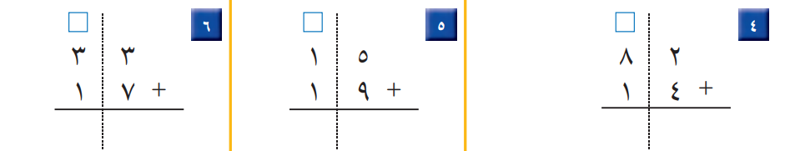
أ.أحـمـد الأحـمـدي @ahmad9963

Slide 5
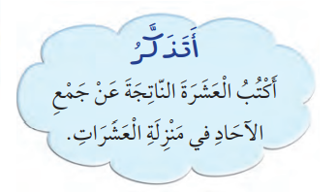

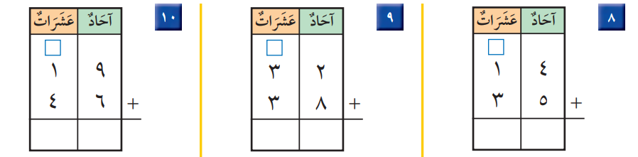
أ.أحـمـد الأحـمـدي @ahmad9963

Slide 6
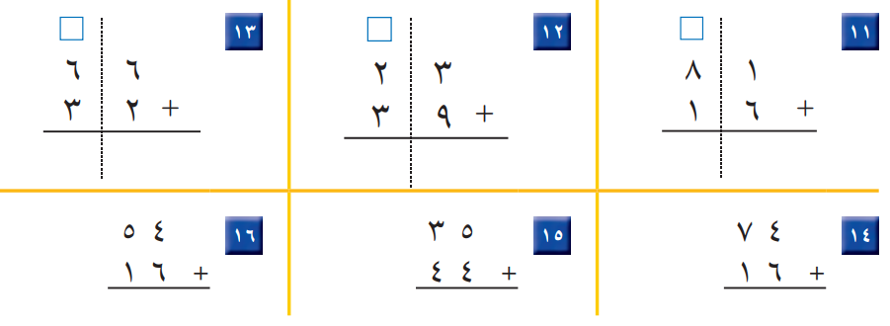
أ.أحـمـد الأحـمـدي @ahmad9963

Slide 7

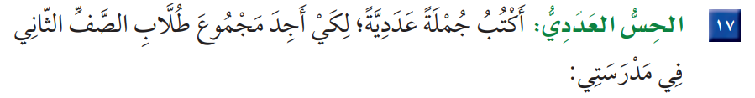
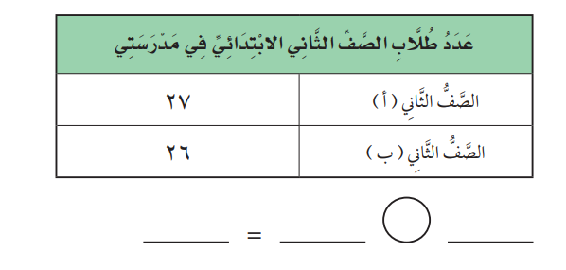
أ.أحـمـد الأحـمـدي @ahmad9963

